Slide 1


2022년 전문기술교육
교육생 교육신청 및 교육비 신청 매뉴얼

Slide 2
회원가입 및
교육신청
교육생 선정
교육수강 및 수료
교육비 신청
◇ 지식배움터 회원가입 및 교육신청
4 ~ 12p
◇ 선정여부확인 및 교육 수료(출결 및 설문참여)
14 ~ 16p
◇ 교육비 신청
17 ~ 20p

Slide 3
지식배움터 회원가입 및 교육신청

Slide 4

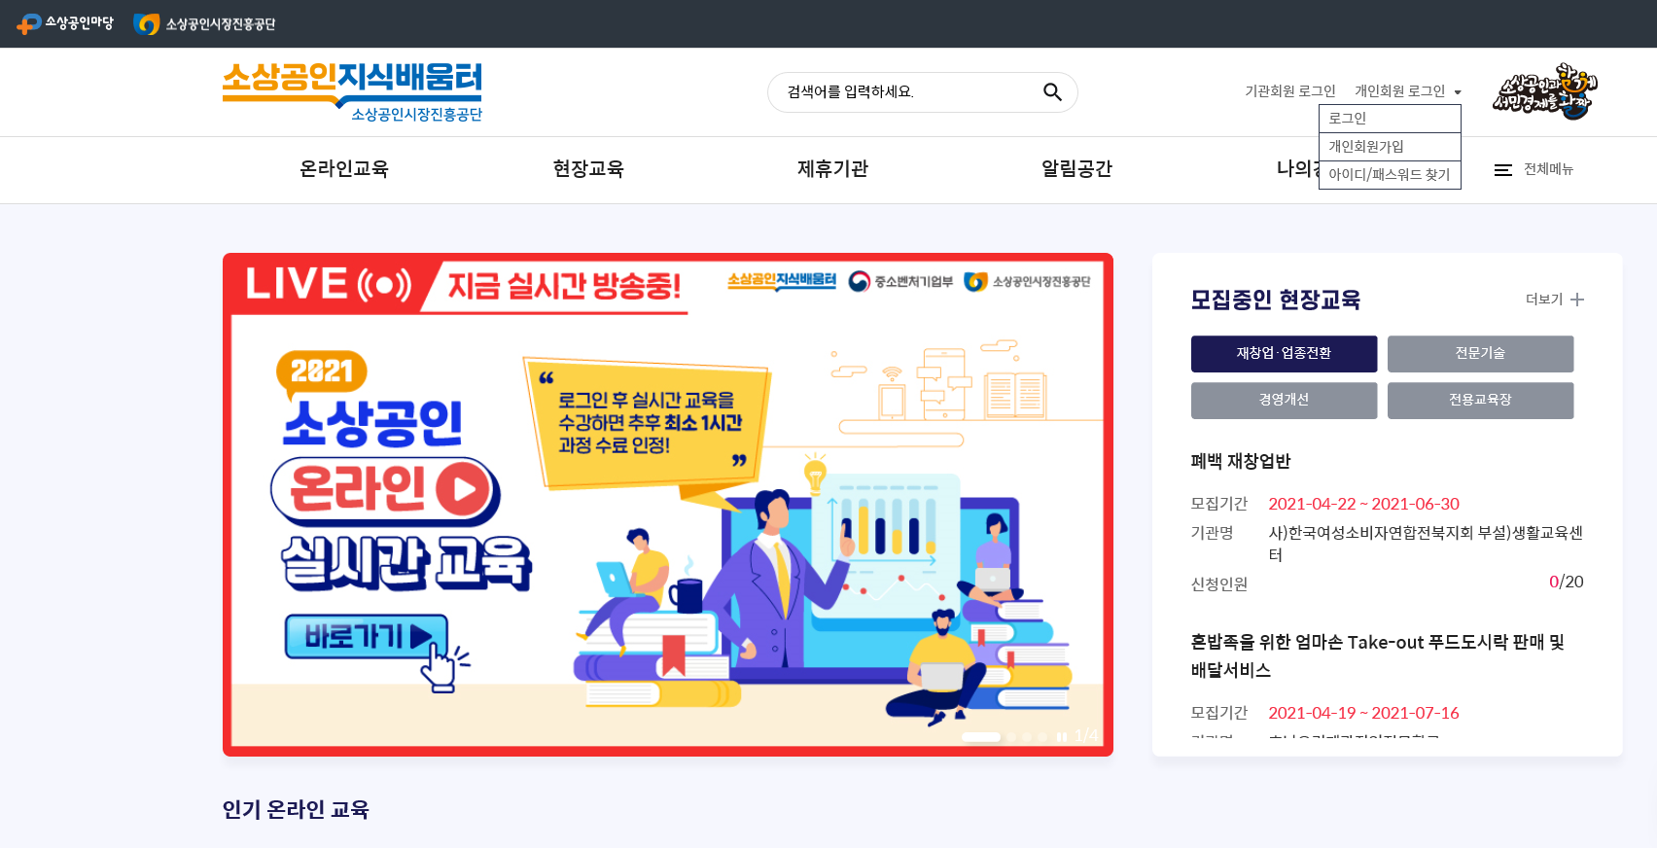
전문기술교육
사이트 접속
1
시스템 로그인
1. 소상공인 지식배움터 접속 :
https://edu.sbiz.or.kr
2. 개인회원 로그인 클릭
3. 회원가입이 되어있는 경우, [로그인] 버튼을 통해 로그인 진행
4. 회원가입이 되어있지 않은 경우, [개인회원 가입] 버튼을 클릭 후 회원가입 진행 후 로그인

Slide 5
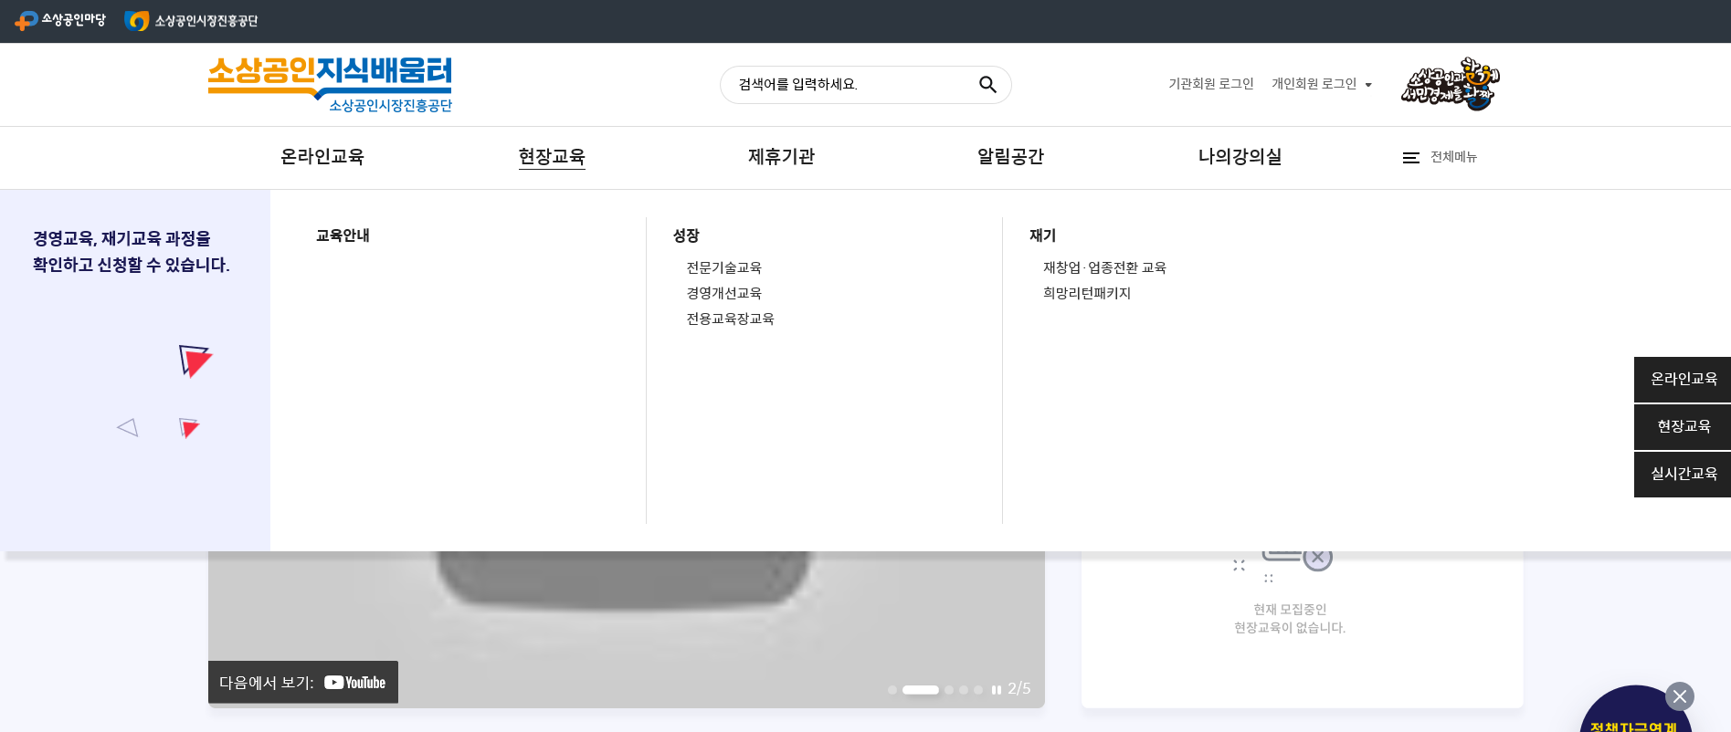
전문기술교육
교육신청1
교육 신청
화면 상단의 [현장교육] 메뉴 클릭
[전문기술교육] 메뉴 클릭
1
2

Slide 6
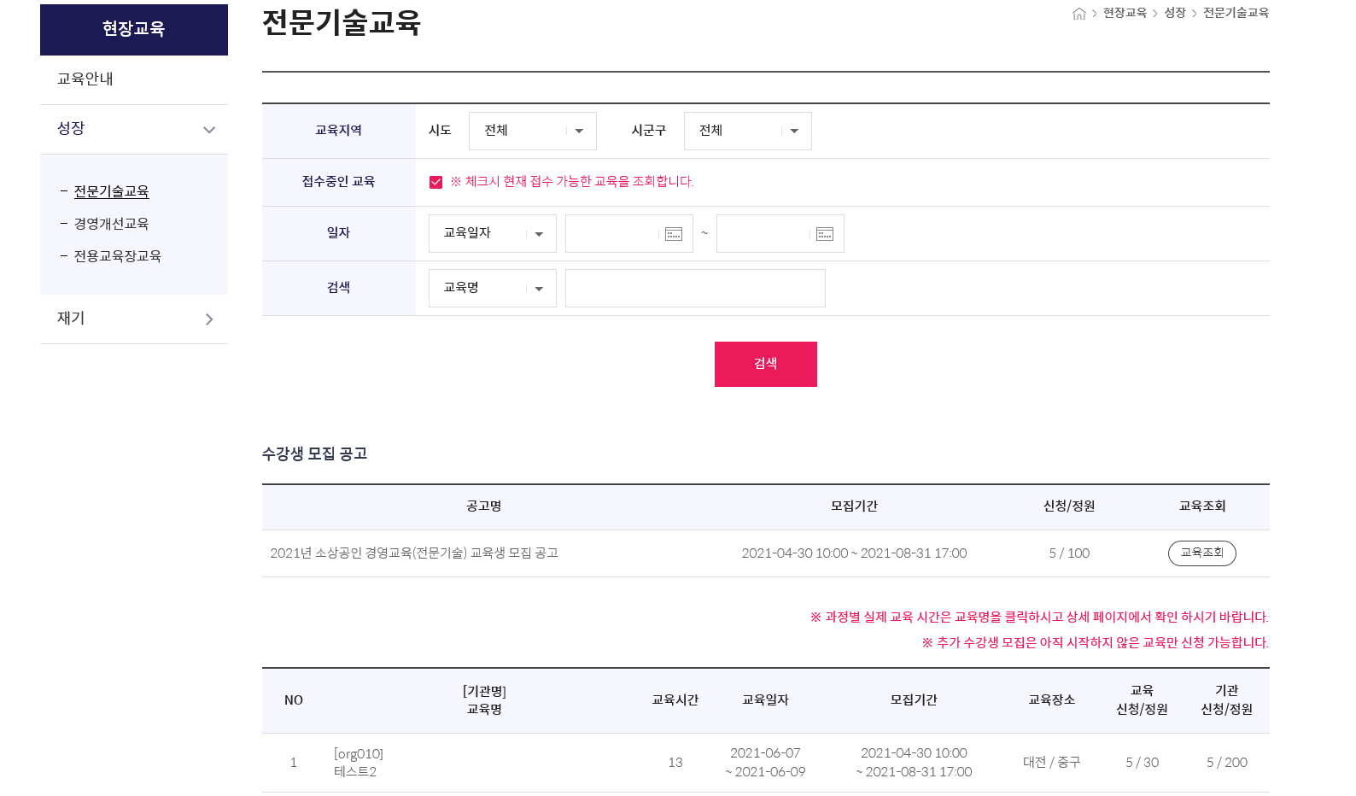
전문기술교육
교육신청2
교육 신청
1
원하는 지역 또는 교육일, 교육기관, 교육명이 있는 경우, 원하는 검색조건을 이용하여 교육과정 검색 가능
수강신청하고 싶은 ‘교육명’을 클릭하면 교육과정 상세페이지로 이동
2

Slide 7
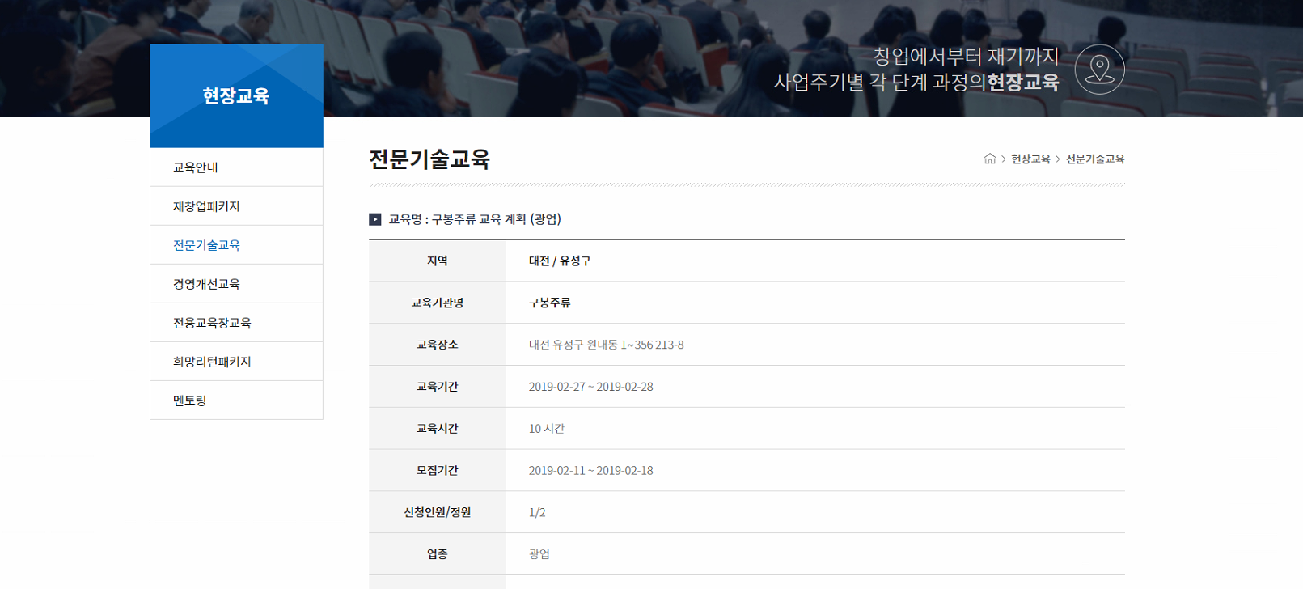
전문기술교육
과정신청2
교육 신청
교육과정의 상세내용을 확인할 수 있음
1

Slide 8
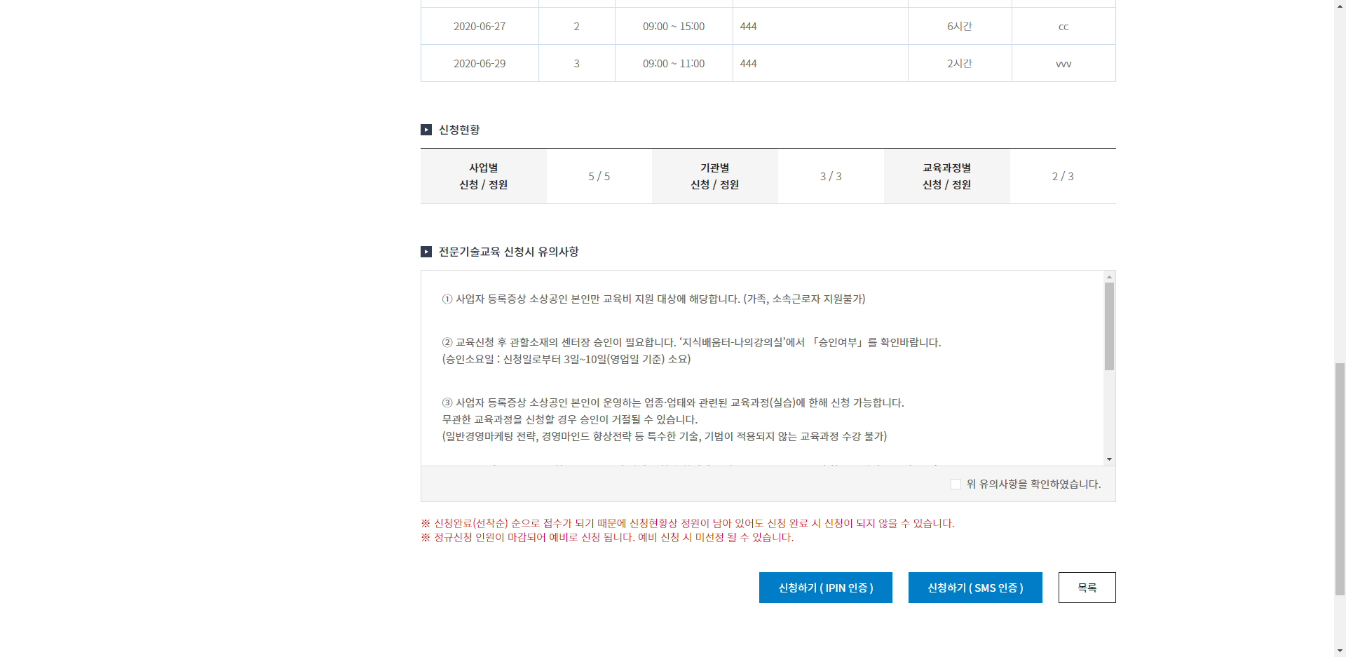

전문기술교육
과정신청3
교육 신청
교육과정과 관련된 상세내용 확인 후
유의사항 확인에 체크
[신청하기(IPIN, SMS 인증)] 버튼을 통해 개인인증 절차 후 교육과정 신청화면으로 이동
* 회원가입 시, 본인인증을 진행하였으나 전문 기술교육 대리신청 등의 부정행위를 차단하기 위하여 한 번 더 본인인증이 필요합니다.
1
2

Slide 9
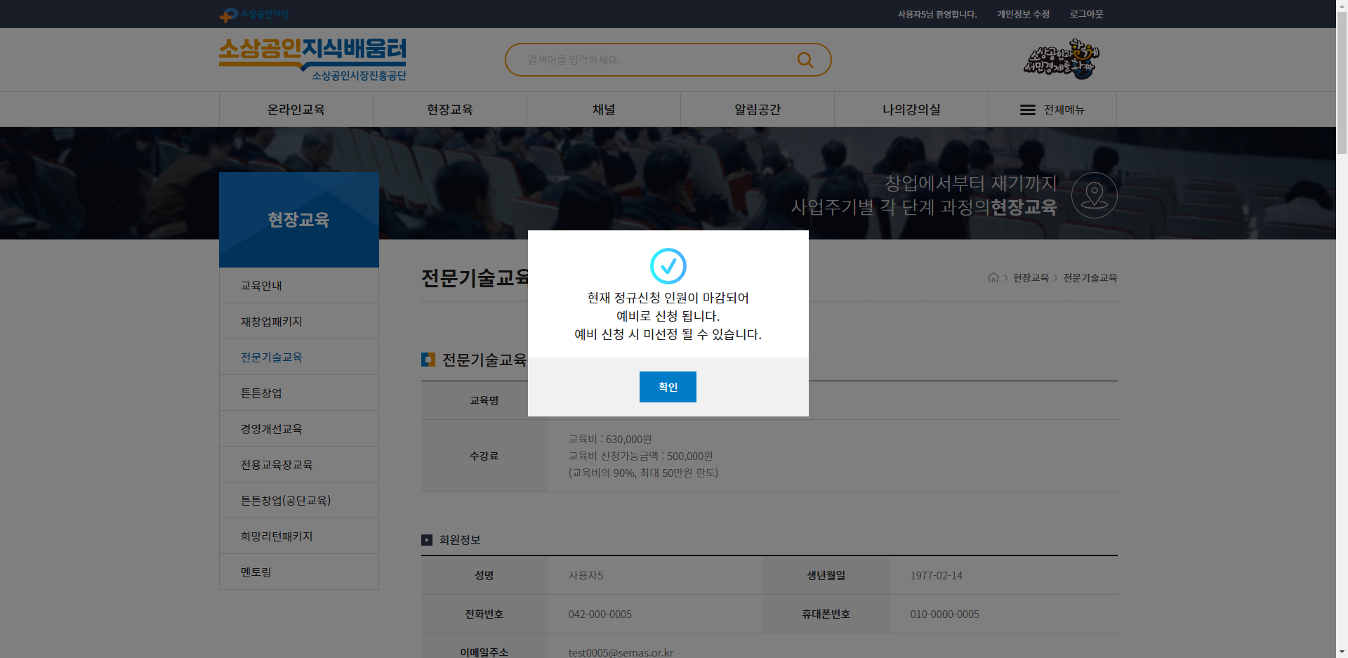
전문기술교육
과정신청4
교육 신청
수강정원이 모두 찬 경우에는, 예비신청자로 자동 편성되며 기존에 신청했던 인원이 수강취소를 하지 않는 경우에는 선정이 되지 않을 수도 있습니다.
1

Slide 10
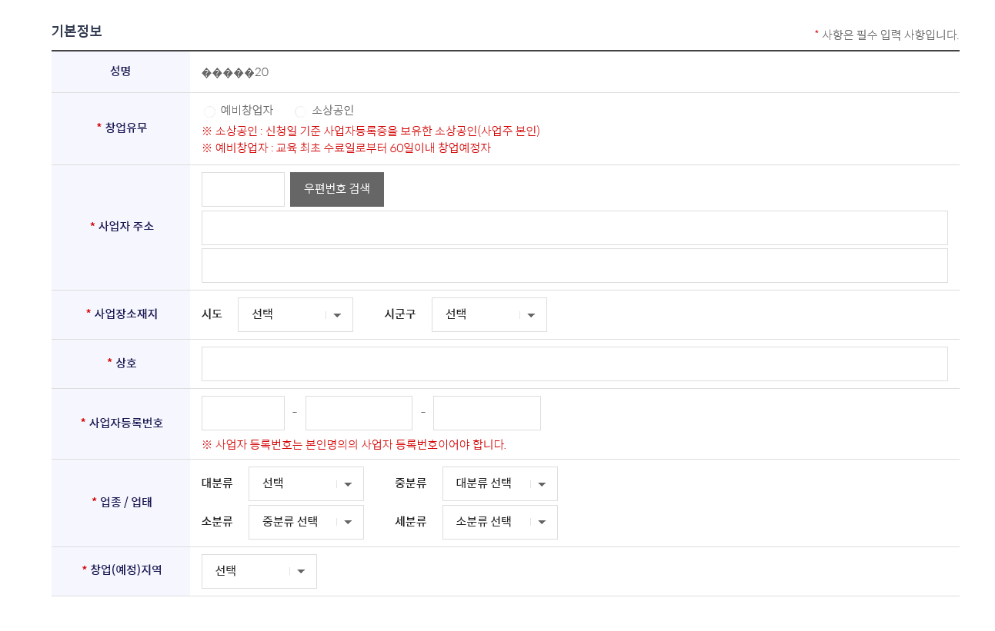
전문기술교육
과정신청5
교육 신청
1
※ [신청하기] 버튼 클릭 후, 전문기술교육 신청서 작성 화면이 나오며 필수값을 모두 입력해야만 신청이 가능합니다.
1. ‘창업유무’ 선택
2. 창업유무에 따라 필수값 입력 항목이 달라 지며 기준에 따라 입력하면 됩니다.
2

Slide 11
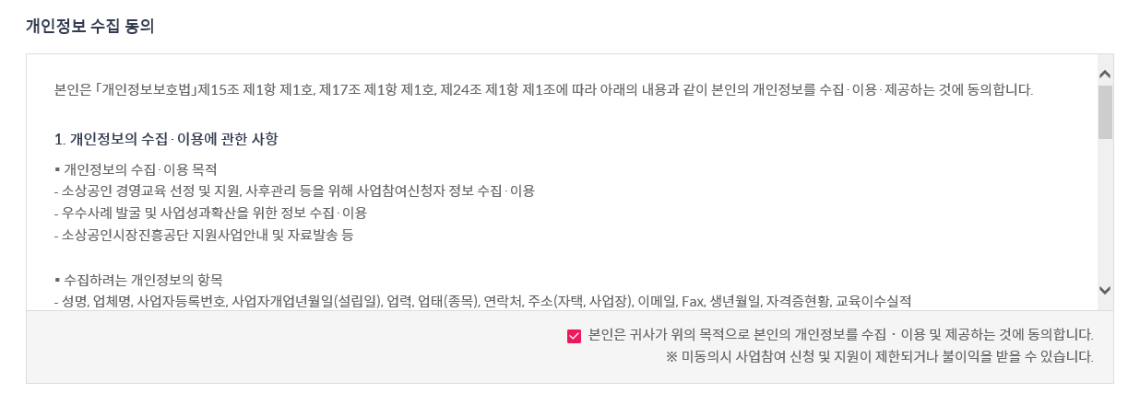
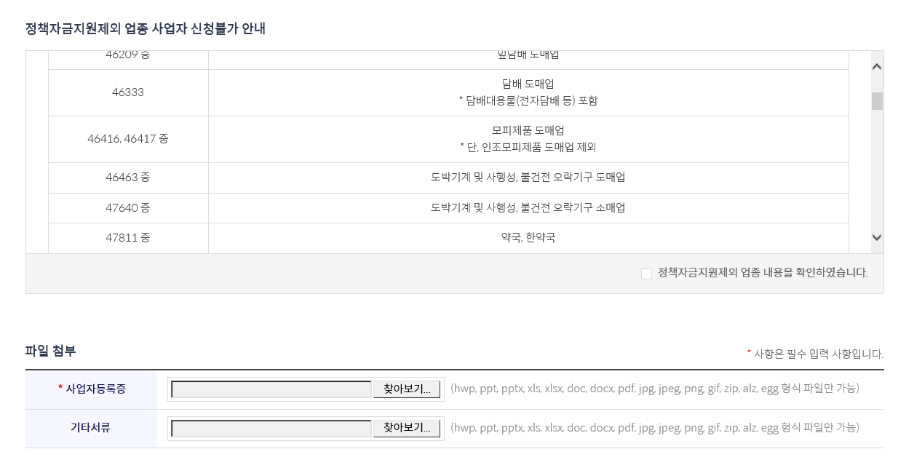
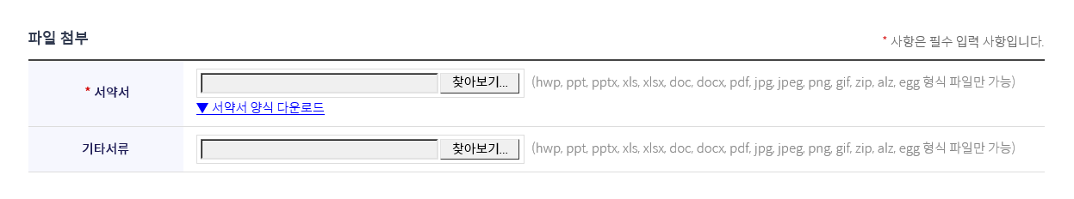
전문기술교육
과정신청6
교육 신청
※ 개인정보 수집 동의 및 정책자금 지원 제외업종 체크 후,
소상공인일 경우 사업자등록증명 혹은 사업자등록증 업로드(사업자등록증명은 공고일 이후 발급 건 제출)
예비창업자일 경우 서약서 양식 다운로드 후 양식 작성 후 파일 업로드(자필서명 날인 必)
1
2

Slide 12
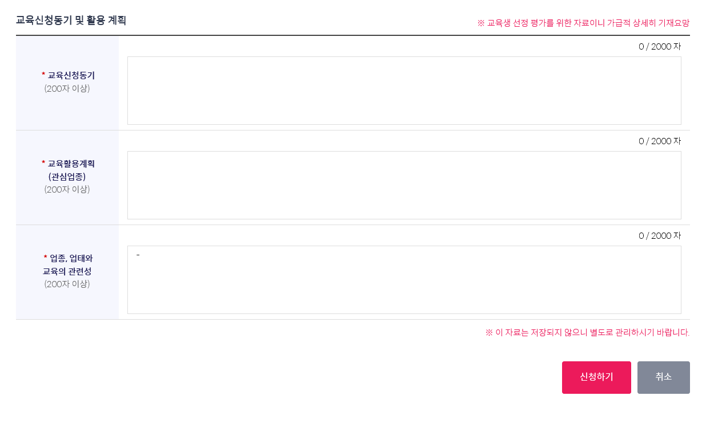
전문기술교육
과정신청7
1
교육 신청
교육신청 동기 및 활용계획 작성
[신청하기] 버튼 클릭
※ 수강신청 완료 후에는 신청서 수정이 불가능하오니 신청완료 전에 작성한 내용을 한 번 더 확인해주세요.
2

Slide 13
선정여부 확인 및 교육수료

Slide 14
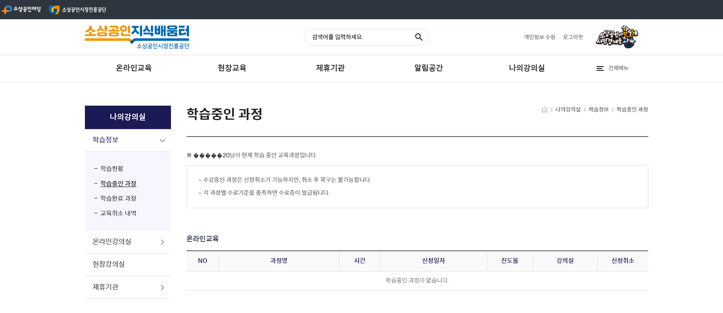
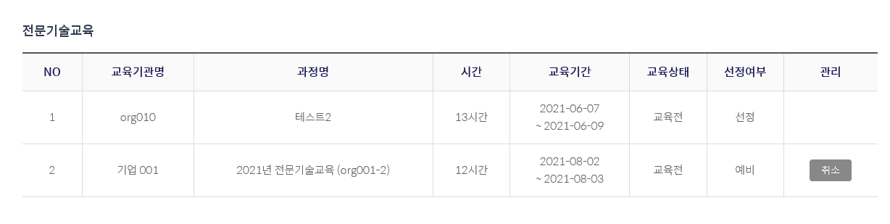
전문기술교육
선정여부확인1
선정여부 확인
1
화면 상단의 ‘나의강의실’ 클릭
왼쪽 ‘학습중인 과정’ 클릭
‘전문기술교육’ 항목에서 신청한 교육과정 및 ‘선정여부’를 확인할 수 있으며, 선정여부가 확정되기 전까지는 [취소]버튼을 통해 수강취소가 가능합니다.
※ 선정 후에는 취소 또는 변경이 불가하오니, 신청에 유의하시기 바랍니다.
2
3

Slide 15
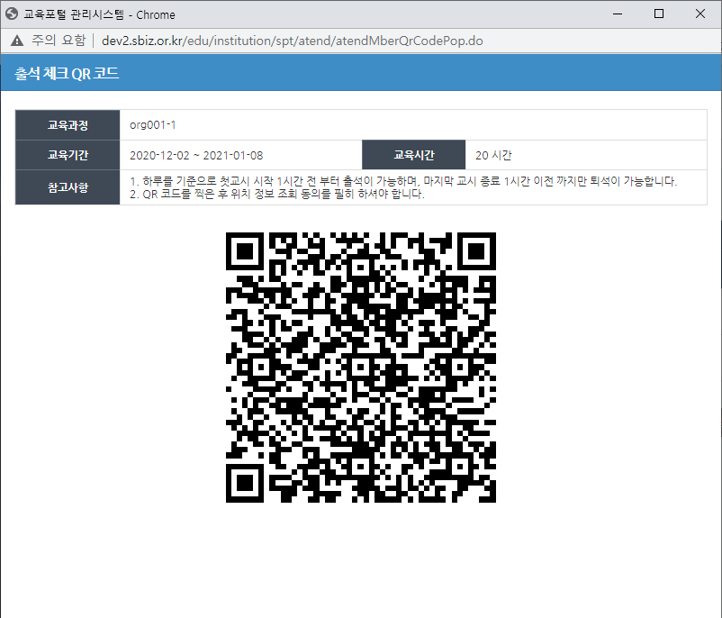
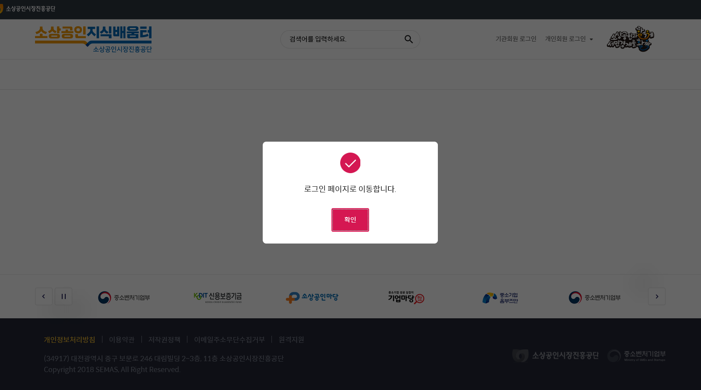
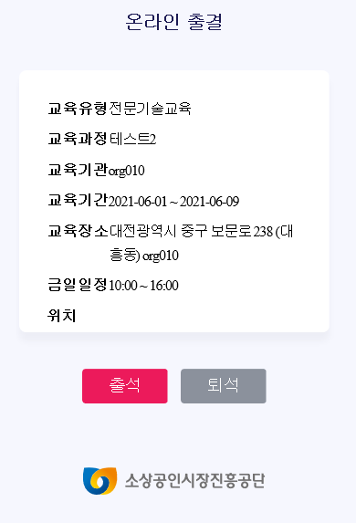
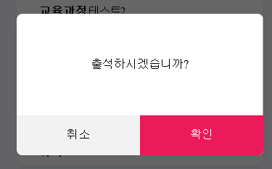
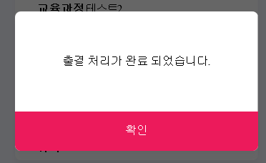
전문기술교육
출석/설문1
출결관리
소지한 스마트기기(스마트폰 또는 기타 스마트기기)로 교육기관에서 생성한 QR 코드 스캔
스캔을 하면 왼쪽화면의 ①로그인페이지로 이동
로그인하면 ②의 온라인출결 화면 팝업창 생성됩니다. ③의 [출석]버튼을 클릭하면 출석처리 완료(퇴석처리도도 동일하게 진행)
※ 교육 출석관리자 전자출결로 이루어지므로 교육전 전자출결 가능한 스마트기기 소지 필수
1
<QR코드>
2
3

Slide 16
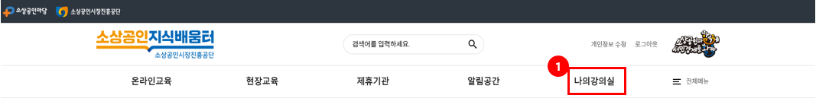
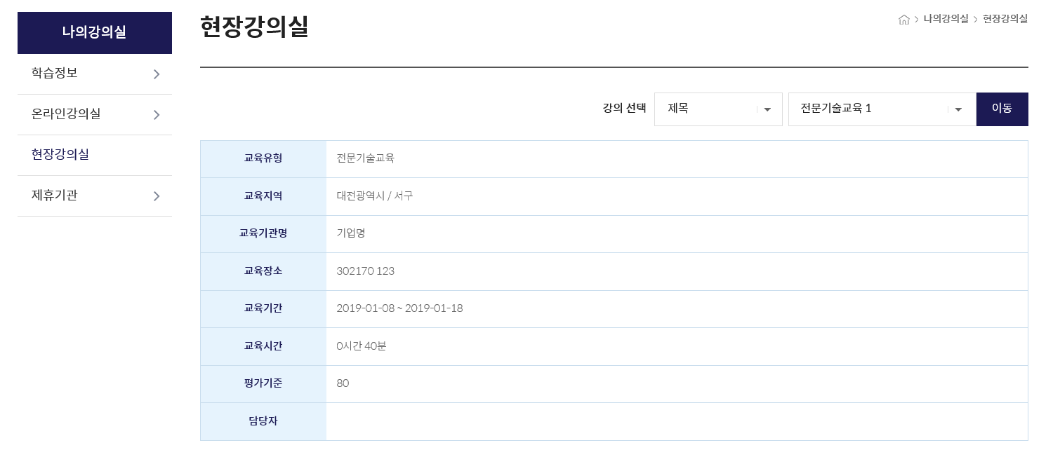
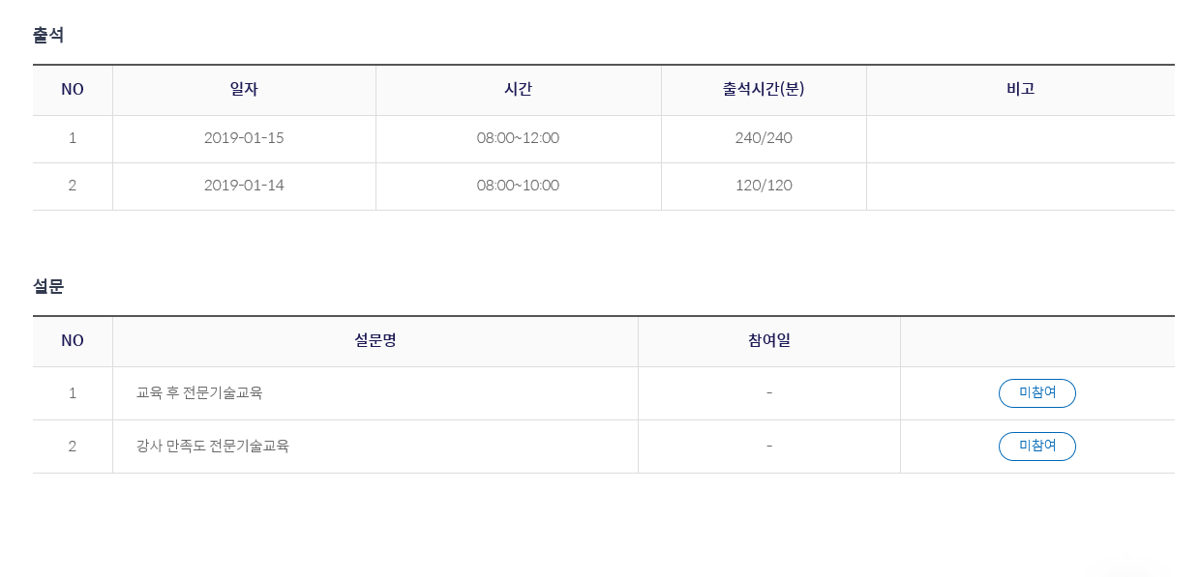
전문기술교육
출석/설문2
출석 및 설문
※ 교육 완료 후, 출석 확인 및 설문 응답
1 - 2. [나의 강의실] – [현장강의실] 클릭
3. 교육기관 담당자가 입력한 출석현황을 한 눈 에 확인할 수 있습니다.
4. 각각의 ‘설문명’을 클릭하여 ‘설문’을 참여합니다.
※ 교육비 지급을 위해서는 설문 참여 필수
※ 설문은 타인이 대리하여 참여할 수 없으며, 보다 나은 교육 운영을 위한 자료로 활용되오니 성의 있는 응답 부탁 드립니다.
2
3
4

Slide 17
교육비 신청

Slide 18
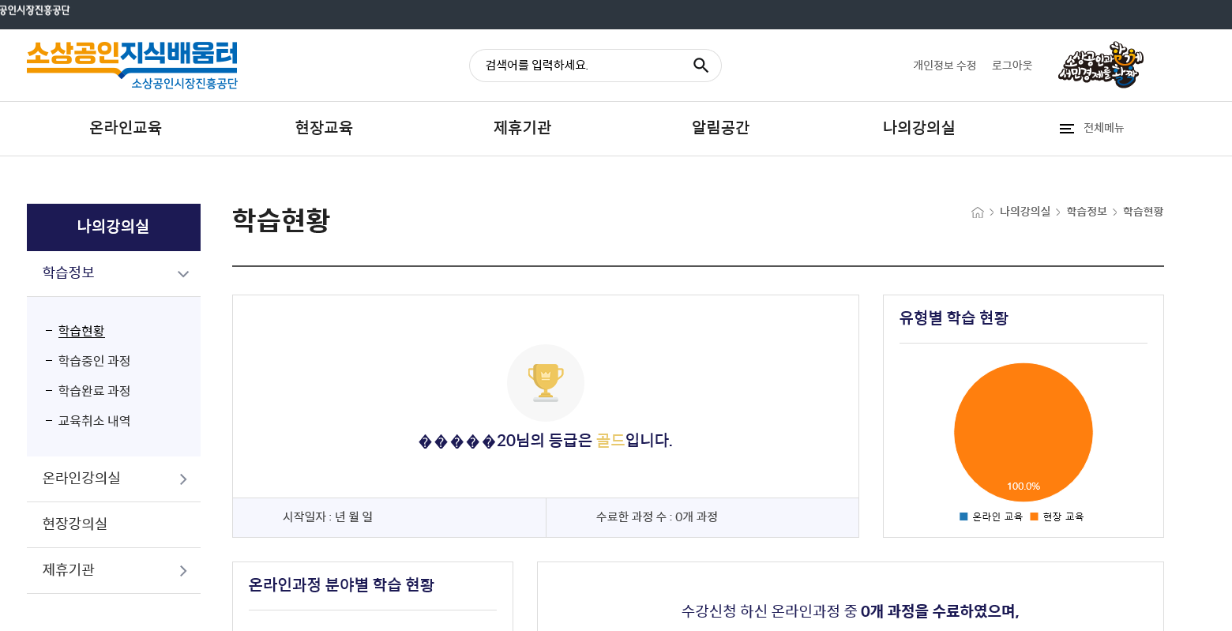
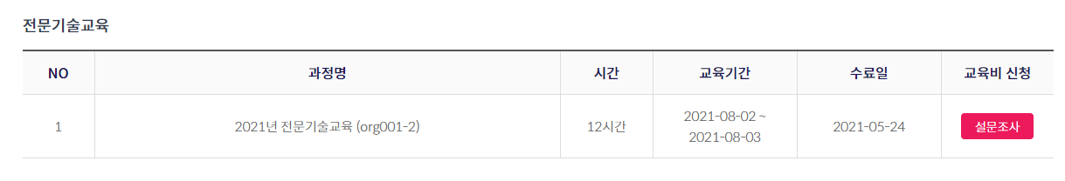
전문기술교육
교육비신청1
교육비 신청
1
상단의 ‘나의 강의실’ 클릭
왼쪽의 ‘학습완료 과정’ 클릭.
3. 설문 미응답일 경우, [설문조사] 버튼 클릭
※ 교육비 신청 전 설문조사 응답 필수
1
3

Slide 19
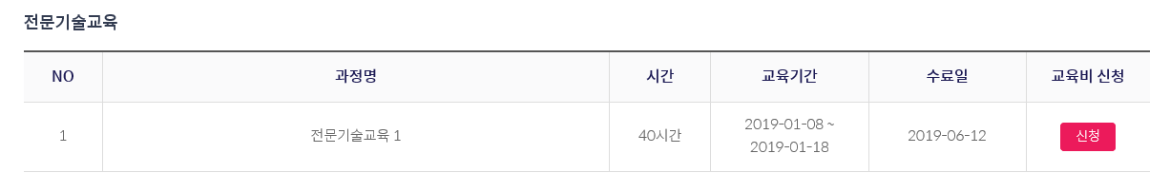
전문기술교육
교육비신청2
교육 신청
1. 설문 참여 이후에는 교육비 [신청] 버튼이 활성화 된 것을 확인 할 수 있습니다.
2. [신청] 버튼 클릭 시, 은행명/계좌번호/증빙서류 등을 입력할 수 있는 팝업창이 생성
1

Slide 20
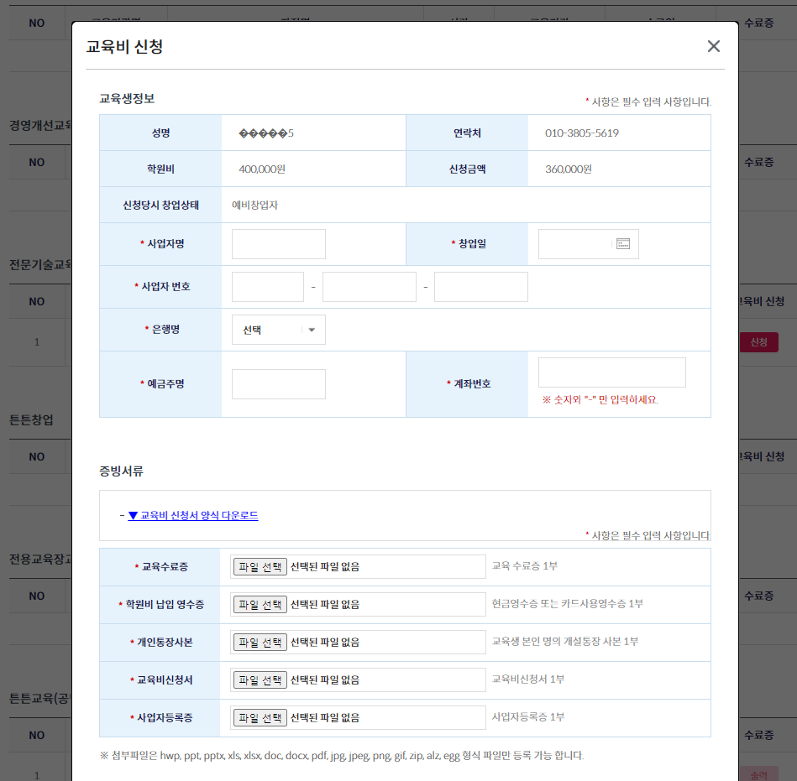
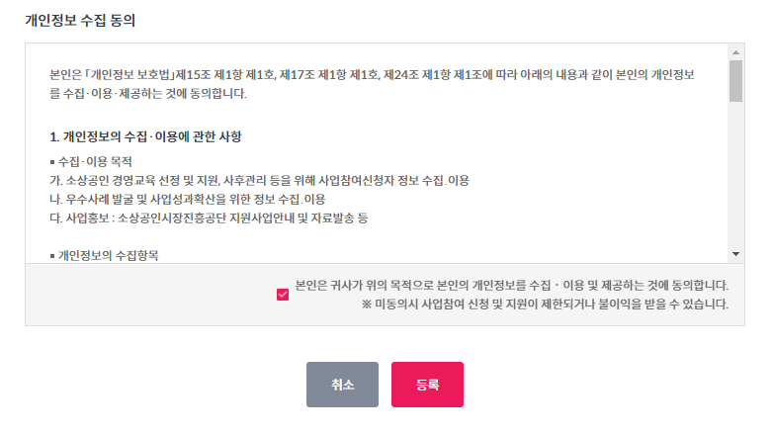
전문기술교육
교육비신청3
교육비 신청
사업자명, 은행명/계좌번호 등을 입력(본인명의의 은행계좌)
[교육비신청서]를 다운로드하여 작성하고, 수료증, 학원비 납입영수증, 통장사본 등 교육비 지급에 필요한 서류 일체를 업로드 합니다.
개인정보 수집 이용 동의서를 체크하고 [등록] 버튼 클릭
1
2
3

Slide 21
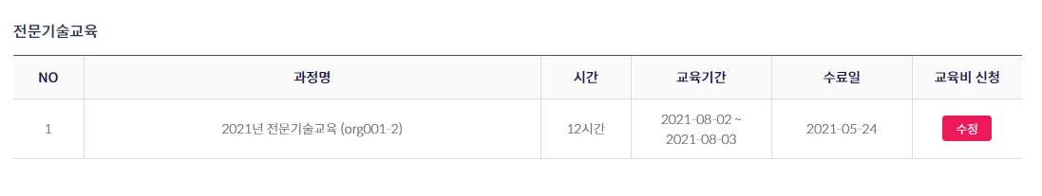
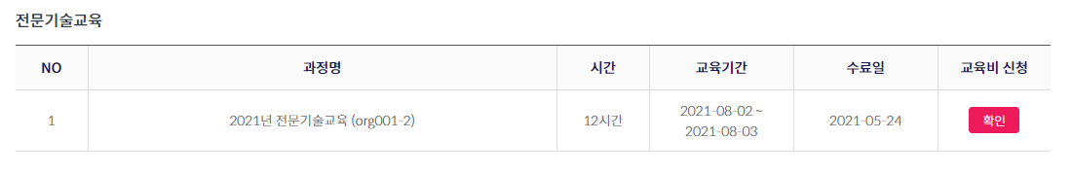
전문기술교육
교육비신청4
교육비 신청
교육비 신청을 완료하면 ‘학습완료과정’에서 교육비 신청 내역을 확인할 수 있습니다.
[수정]버튼을 통해 교육비 지급 전까지 신청사항 수정 가능하며,
교육비 지급 후에는 [확인]이라는 메시지가 뜹니다.
1
2
3

